Slide 1
Xây dựng dữ liệu chỉ mục các bài báo khoa học được thu thập và phân loại từ các thư viện số.
GVHD : Th.s Huỳnh Ngọc Tín
Sinh Viên:
Nguyễn Phước Cường
Đỗ văn Tiến

Slide 2
Nội dung báo cáo
Đặt vấn đề.
Mục tiêu và phạm vi của đề tài.
Kiến trúc và chức năng của hệ thống.
Các ứng dụng và nghiên cứu liên quan.
Kế hoạch triển khai.
Kết quả dự kiến.
Các tài liệu tham khảo chính dự kiến.

Slide 3
Đặt vấn đề.
Trong quá trình học tập cũng như nghiên cứu khoa học việc tìm kiếm và tham khảo tài liệu khoa học là điều rất cần thiết và quan trọng.
Nhưng hiện nay với tốc độ phát triển mạnh mẽ của công nghệ thông tin và truyền thông, cùng với những tiện ích chia sẽ tài liệu trên mạng Internet.Dẫn tới khối lượng tài liệu khá phong phú và đa dạng nhưng hầu hết chưa được phân loại rõ ràng và đôi lúc người khó khăn trong việc tìm kiếm.
Vấn đề đặt ra cần có một công cụ tiện ích có khả năng tìm kiếm, thu thập thông tin chỉ mục của những bài báo khoa học từ trên mạng. Sau đó dựa vào nội dung của mỗi bài báo để phân loại các bài báo khoa học theo các chủ đề khác nhau. Giúp người dùng dễ dàng tìm kiếm và sử dụng hơn.

Slide 4
Mục tiêu
Xây dựng một cơ sở dữ liệu chỉ mục của các bài báo khoa học từ nhiều nguồn khác nhau.
Phân loại các bài báo sau khi hệ thống thu thập về theo khung phân loại đã được định nghĩa trước.

Slide 5
phạm vi
Thông tin về các bài báo được thu thập từ các thư viện số ACM, IEEExplore, Citeseer.
Khung phân loại của bài báo khoa học được sử dụng trong đề tài thuộc lĩnh vực khoa học máy tính.

Slide 6
Thư viện số
Kiến trúchệ thống.
Module Thu thập
Rút trích thông tin bài báo
Metadata
Title, abstract
Kiểm Tra
Thông tin bài báo khoa học
Module
Phân lớp
Subject
CSDL
Bài báo
CSDL
Có sẵn
Title
Xây dựng dữ liệu chỉ mục các bài báo khoa học
được thu thập và phân loại từ các thư viện số.

Slide 7
Tác giả
Tựa đề
Hội Nghị
ACM, Citeseer, IEEE Xplore
Thông tin trong bài báo
Bài báo khoa học máy tính
Tác giả
Hội nghị
Năm
Abstract
Reference
Title
Rút trích thông tin về bài báo
Metadata
(1) Module Thu thập

Slide 8
Dữ liệu Học
Bài báo khoa học
Bài báo khoa học
Title
Abtract
Khung phân loại
Title
Abtract
Tiền xử lý
Bài báo khoa học
Được xác định chủ đề
Subject
Rút đặc Trưng
SVM
(2) Module Phân lớp

Slide 9
Thông tin trong bài báo
Bài báo khoa học máy tính
Tác giả
Hội nghị
Năm
Reference
Title
CSDL
Có sẵn
Metadata
Lấy thông Tin
(3) Module Import dữ liệu

Slide 10
Khung Phân loại:
Theoretical computer science
Algorithms and data structures
Computer elements and architecture
Computational science
Artificial Intelligence
Software Engineering

Slide 11
Chức năng của hệ thống
Thu thập thông tin các bài báo khoa học trên các thư viện số.
- Phân loại bài báo khoa học theo khung phân loại dựa trên abtract nà module thu thập về.
- Kiểm tra và lưu thông tin của các bài báo xuống database của chương trình

Slide 12
Các ứng dụng và nghiên cứu liên quan
Các thư viện số : ACM, Citeseerx, IEEE Xplore.
Chương trình Jabref.
Digital Bibliography & Library Project (DBLP).

Slide 13
ACM- Association for Computing Machinery
ACM cung cấp một thư viện số cho phép người dùng tìm kiếm các bài báo khoa học.
ACM sử dụng khung phân loại ACM Computing Classification System (CCS).
Khi một bài báo đưa lên trên web thì người đăng bài chọn đúng chuyên đề trên CCS, trang web có một hệ thống các editor kiểm tra giai đoạn này.
Kết quả trả về từ ACM bao gồm :
abstracts
citings (where the paper has been referenced by other papers)
references (by the paper to other papers)
index terms from ACM's Computing Classification System (CCS)
Phải có tài khoản mới download được tài liệu.

Slide 14
Citeseerx
Là một thư viện số mà tài liệu được thư viện cung cấp chủ yếu là về lĩnh vực máy tính.
Thư viện số này dùng hệ thống Autonomous Citation Indexing (ACI) để đánh chỉ mục và tìm kiếm tài liệu từ đó tạo cơ sở để người dùng có thể tìm kiếm được các bài báo.
Khi người dùng tra cứu thông tin về một bài báo thì hệ thống sẽ trả về các thông tin sau: Link download, các thông tin metadata (abtract, title, year).

Slide 15
IEEE Xplore
http://ieeexplore.ieee.org đây là trang web hỗ trợ tìm kiếm các bài báo khoa học. Hệ thống sẽ tìm kiếm các bài báo trong thư viện số IEEExplore dựa vào các khóa do người dùng nhập.
Thư viện số này cập nhật dữ liệu bởi các tác giả của các bài báo hoặc tổ chức muốn công bố bài báo. Dữ liệu được thêm dựa vào mẫu do hệ thống trang web trên cung cấp.

Slide 16
IEEE Xplore
Kết quả mà trang web này đưa ra sau khi tìm kiếm là một danh sách các bài báo, mỗi bài báo chưa các thông tin sau:
Tên bài báo và đường dẫn của bài báo đó.
Các đồng tác giả.
Hội thảo của bài báo đó kèm theo đường dẫn của hội thảo đó.
Mã số của bài báo.
Thời gian công bố.
Số trang.
Tóm tắt sơ lược của bài báo.
Định dạng của các bài báo hầu hết là các file PDF

Slide 17
IEEE Xplore
Trang web này còn cho người dùng lọc bớt các kết quả không cần thiết sau khi kết quả tìm kiếm đã hiển thị.
Thư viện số IEEE phân loại các bài báo theo tên bài báo và một số chủ đề.
Phải có tài khoản và phải trả phí mới được xem toàn bộ và download các bài báo.

Slide 18
Jabref
Jabref là một phần mềm quản lý tài liệu tham khảo của các bài báo khoa học, bằng cách sử dụng định dạng file Bibtex để lưu trữ thông tin.
Các thông tin ở đây bao gồm các phần reference của một bài báo khoa học như: tên bài báo, tên tác giả, tên hội thảo của bài báo, năm công bố, tóm tắt của bài báo …
Phiên bản đầu tiên của Jabref được công bố vào năm 2003 bởi Morten O. Alver and Nizar Batada và Jabref là viết tắt của “Java, Alver, Batada, Reference”.
(http://en.wikipedia.org/wiki/JabRef, http://jabref.sourceforge.net/)

Slide 19
Jabref
Jabref được viết bằng java nên chạy tốt trên các hệ điều hành khác nhau.
Chức năng chính của Jabref là tìm kiếm và tạo cơ sở dữ liệu thông tin về các bài báo khoa học.
Hệ thống này tìm kiếm các bài báo từ các thư viện số như: ACM, Citeseer, IEEExplore và arXIV.
Cho Import và Export nhiều loại định dạng cơ sở dữ liệu khác nhau như: Bibtex, RDF, TXT, XML, ...
Có thể xuất ra file SQL nhưng không cho nhập dữ liệu từ file này.

Slide 20
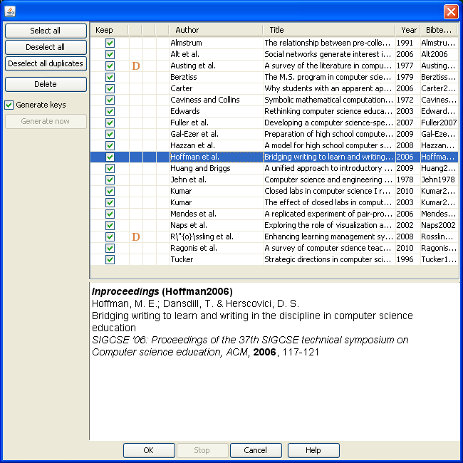
Jabref
Kết quả hiển thị sau khi tìm kiếm trên Internet.

Slide 21
Jabref
Kết quả tìm kiếm là thông tin của các bài báo khoa học được tìm thấy từ các thư viện số.
Những tài liệu trùng lặp với database hiện có sẽ được đánh dấu bằng kí tự "D", cho phép người dùng lọc bỏ.
Chương trình còn có chức năng tìm kiếm và gom nhóm các bài báo trong cơ sở dữ liệu đã có.

Slide 22
DBLP
DBLP cung cấp thông tin chỉ mục các bài báo trong lĩnh vực khoa học máy tính.
Tính đến 1/2010 dữ liệu của DBLP chứa thông tin của 1.3 triệu bài báo. (wiki)
DBLP không dùng một hệ quản trị cơ sở dữ liệu nào để lưu dữ liệu mà dữ liệu được ghi trong 125000 files. (DBLP website).
Dữ liệu của DBLP được export theo các dạng : XML, cdf và sql
CompleteSearch DBLP , Faceted search và DBL – Brown là những ứng dụng được xây dựng tà DBLP.
Input của DBLP là file TOCs (Tables of Contents )

Slide 23
DBLP
Author Page
In DBLP
List Name of Authors
TOCs
TOC - OUT
xmosaic Parser
xhHTMLParser
Author Page

Slide 24
Kế hoạch triển khai.

Slide 25
Kết quả dự kiến.
Thu thập được cơ sở dữ liệu.
Phân loại được tài liệu thuộc lĩnh vực khoa học máy tính dựa trên abtract mà module thu thập về (đã được định nghĩa trước trong khung phân loại).

Slide 26
Các tài liệu tham khảo chính dự kiến.
[1]Ashwin Pulijala. Susan Gauch. Hierarchical Text Classification. Department of Electrical Engineering and Computer ScienceUniversity of Kansas .
[2] Aixin Sun and Ee-Peng Lim. Hierarchical Text Classification and Evaluation. Center for Advanced Information SystemsNanyang Technological University
[3] Koller D. and Sahami M. (1997). Hierarchically Classifying Documents using Very Few Words. International Conference on Machine Learning, pp.170-178, Volume 14, Morgan-Kauffman.
[4] Thorsten Joachims. Text categorization with SVM lear with many relevant
[5] Mladenic D. Grobelnik M. (1998). Feature Selection for Classification Based on Text Hierarchy.Working notes of Learning from Text and the Web, Conference on Automated Learning and Discovery CONALD-98.
[6] Tao Wang. Document Classification with ACM Subject Hierarchy. Electrical and Computer Engineering, 2007. CCECE 2007. Canadian Conference on
[7] Gui-Rong Xue. Dikan Xing. Qiang Yang.Yong Yu Deep. Classification in Large-scale Text Hierarchies

Slide 27


